Slide 1
Концепция предпрофильного инженерно - технического обучения

Slide 2
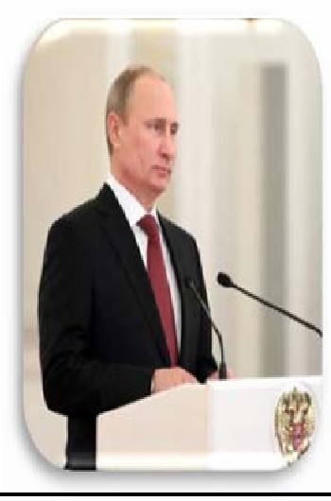
Стратегия научно-технологического развития Российской Федерации
2
(утверждена Указом Президента Российской Федерации от 1 декабря 2016 г. N 642)
«Сегодня важнейшим конкурентным преимуществом являются знания, технологии, компетенции. Это ключ к настоящему прорыву, к повышению качества жизни.»
В.В. Путин, из Послания
Президента Федеральному собранию. 2018 г.
Определены приоритеты научно-технологического развития РФ
для инновационного развития внутреннего рынка продуктов и услуг, устойчивого
положения России на внешнем рынке
Для достижения результатов по приоритетам научно-технологического развития Российской Федерации формируются и утверждаются комплексные научно-технические программы и проекты,
включающие в себя все этапы инновационного цикла:
от получения новых фундаментальных знаний до их практического
использования, создания технологий, продуктов и услуг
и их выхода на рынок

Slide 3
Одной из важнейших задач научно-технологического развития Российской Федерации является наращивание интеллектуального потенциала страны путём создания возможностей для построения успешной карьеры выпускников вузов в области науки, технологий и инноваций.

Slide 4
Именно по этой причине, сегодня так важно внедрять раннюю профилизацию обучающихся, направленную на выявление, развитие и пропаганду технико-технологических знаний и подготовку молодежи к получению инженерных профессий.

Slide 5
В целях ранней профилизации администрацией МБОУ СОМШ №44 им.В.Кудзоева было принято решение внедрить с 2022-2023 учебного года с
7 класса предпрофильный
инженерно-технический класс.

Slide 6
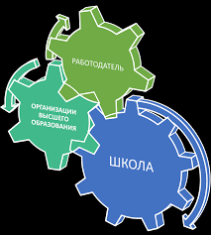
Рациональное сочетание углубленного изучения предметов из естественнонаучной области, математики и информатики, технологии, комплексной системы дополнительного образования позволят заложить фундаментальные знания школьникам, помогут профессиональному становлению и успешной социализации выпускников.

Slide 7
Учебный
план

Slide 8
Предметные области | Учебные предметы | Количество часов в неделю (год)
 |  | VII | VIII | IX | Всего
Филология | Русский язык | 4(140) | 3(105) | 3(105) | 10 (350)
 | Литература | 2(70) | 2(70) | 3(105) | 7
 | Родной язык и литература | 3(105) | 3(105) | 3(105) | 9
 | Иностранный язык | 3(105) | 3(105) | 3(105) | 9
Математика и информатика | Алгебра | 4(140) | 3(105) | 4(140) | 11
 | Геометрия | 2(70) | 2(70) | 2(70) | 6
 | Информатика | 1(35) | 1(35) | 1(35) | 3
Общественно-научные предметы | История России. Всеобщая история | 2(70) | 2(70) | 2(70) | 6
 | Обществознание | 1(35) | 1(35) | 1(35) | 3
 | География | 2(70) | 2(70) | 2(70) | 6
Естественнонаучные предметы | Физика | 3(105) | 3(105) | 3(105) | 9
 | Химия | 0 | 2(70) | 2(70) | 4
 | Биология | 1(35) | 2(70) | 2(70) | 5
Искусство | Музыка | 1(35) | 0 | 0 | 1
 | Изобразительное искусство | 1(35) | 0 | 0 | 1
 | МХК |  | 1(35) | 0 | 1
Технология | Технология | 2(70) | 1(35) | 1(35) | 4
Физическая культура и ОБЖ | ОБЖ | 0 | 1(35) | 1(35) | 2
 | Физическая культура | 3(105) | 3(105) | 3(105) | 9
Итого |  | 35 | 36 | 36 | 110

Slide 9
ФЕДЕРАЛЬНАЯ СЕТЬ ДЕТСКИХ ТЕХНОПАРКОВ

Slide 10
Основные вопросы курса начальной инженерной подготовки будут изучаться в рамках отдельных учебных предметов, а также в процессе сетевого взаимодействия с использованием кадров и материально - технической базы школьного Кванториума.

Slide 11
Химическая лаборатория
физическая лаборатория
биологическая лаборатория
технологическая лаборатория

Slide 12
Предполагаемые результаты
Формирование личности выпускника, социально ориентированного, мотивированного к сознательному выбору и продолжению трудовой деятельности по инженерным специальностям;
Создание системы непрерывного инженерного образования «школа – вуз - предприятие»;
Определение содержания образования в части основных способов познавательной деятельности, специфичных для инженерно- технического образования обучающихся;
Создание комплекса учебно-методических и дидактических материалов, обеспечивающих реализацию образовательной программы с расширенным изучением физико-математических и прикладных образовательных областей;

